Slide 1
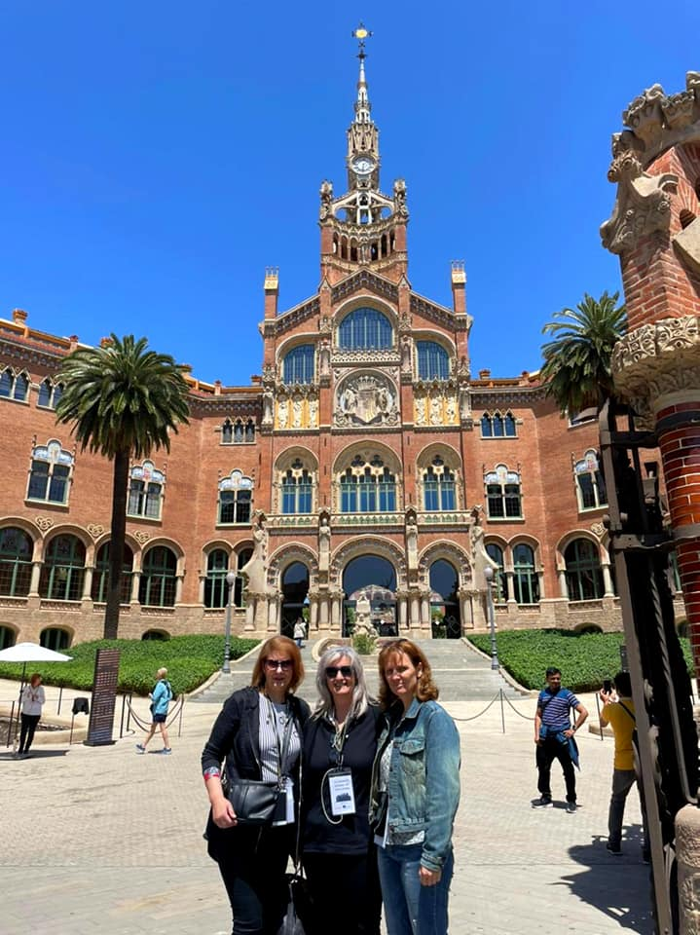
3o Δημοτικό Σχολείο Χαλάστρας Ευρωπαϊκά Προγράμματα Πρόγραμμα Erasmus KA122 «Χτίζοντας την ψυχική ανθεκτικότητα στο σχολείο»

Slide 2
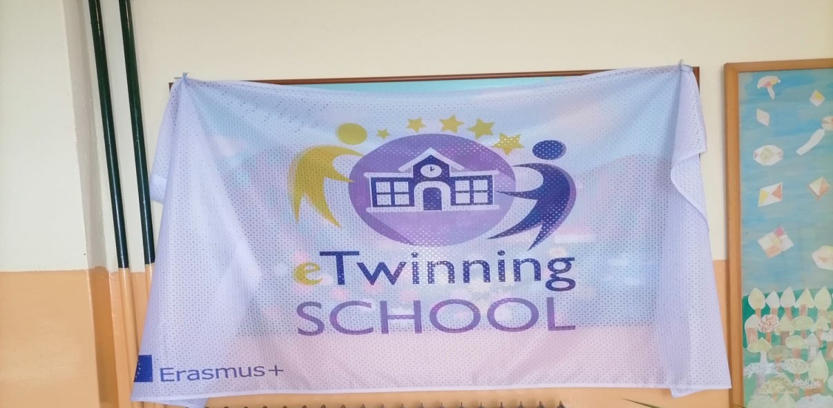
Ξεκινήσαμε στο eTwinning το 2013
Διακρίσεις:
12 Εθνικές Ετικέτες Ποιότητας
12 Ευρωπαϊκές Ετικέτες Ποιότητας
Σχολείο eTwinning τα σχολικά έτη:
Συνεχίζουμε με: ERASMUS+
2018-2019
2021-2022
2023-2024
Σε αναμονή για έγκριση
ERASMUS+
Bερολίνο
ΕRASMUS +
Bαρκελώνη
14-21/5/2023
ERASMUS+
Συνεργασία για 2 χρόνια
Με Εσθονία και Ισπανία

Slide 3
Τίτλος εγκεκριμένου προγράμματος Erasmus KA122 «Χτίζοντας την ψυχική ανθεκτικότητα στο σχολείο»
Όραμα του σχολείου
Ενδυνάμωση μετά την πανδημία
(λόγω απωλειών, εγκλεισμού, εξ αποστάσεως εκπαίδευση)
Αντιμετώπιση θεμάτων παιδιών που ζουν σε πλαίσιο «υψηλού» κινδύνου (συνθήκες φτώχειας, χρήστες γονείς, φυσικές καταστροφές, πόλεμος, μετανάστευση)
Προσωπική και επαγγελματική εξέλιξη των εκπαιδευτικών
Αντιμετώπιση αποτυχίας,
ματαίωσης,
bulling,
συνθήκες παρατεταμένου άγχους (πχ δύσκολο διαζύγιο γονέων)
Λόγοι που οδήγησαν στην επιλογή του συγκεκριμένου προγράμματος

Slide 4
Τι είναι ψυχική ανθεκτικότητα; Η ικανότητα του ατόμου να επανέρχεται, να αντέχει στις δυσκολίες και να επαναδομεί τον εαυτό του (Wollin 1993)
Επάρκεια
Competence
Αυτοπεποίθηση
Confidence
Σύνδεση
Connection
Χαρακτήρα
Character
Συμβολή
Contribution
Αντιμετώπιση
Coping
Έλεγχος
Control
Τα χαρακτηριστικά της ψυχικής
ανθεκτικότητας (7c)
Kenneth R. Ginburg & Martha M. Jablow (2014)

Slide 5
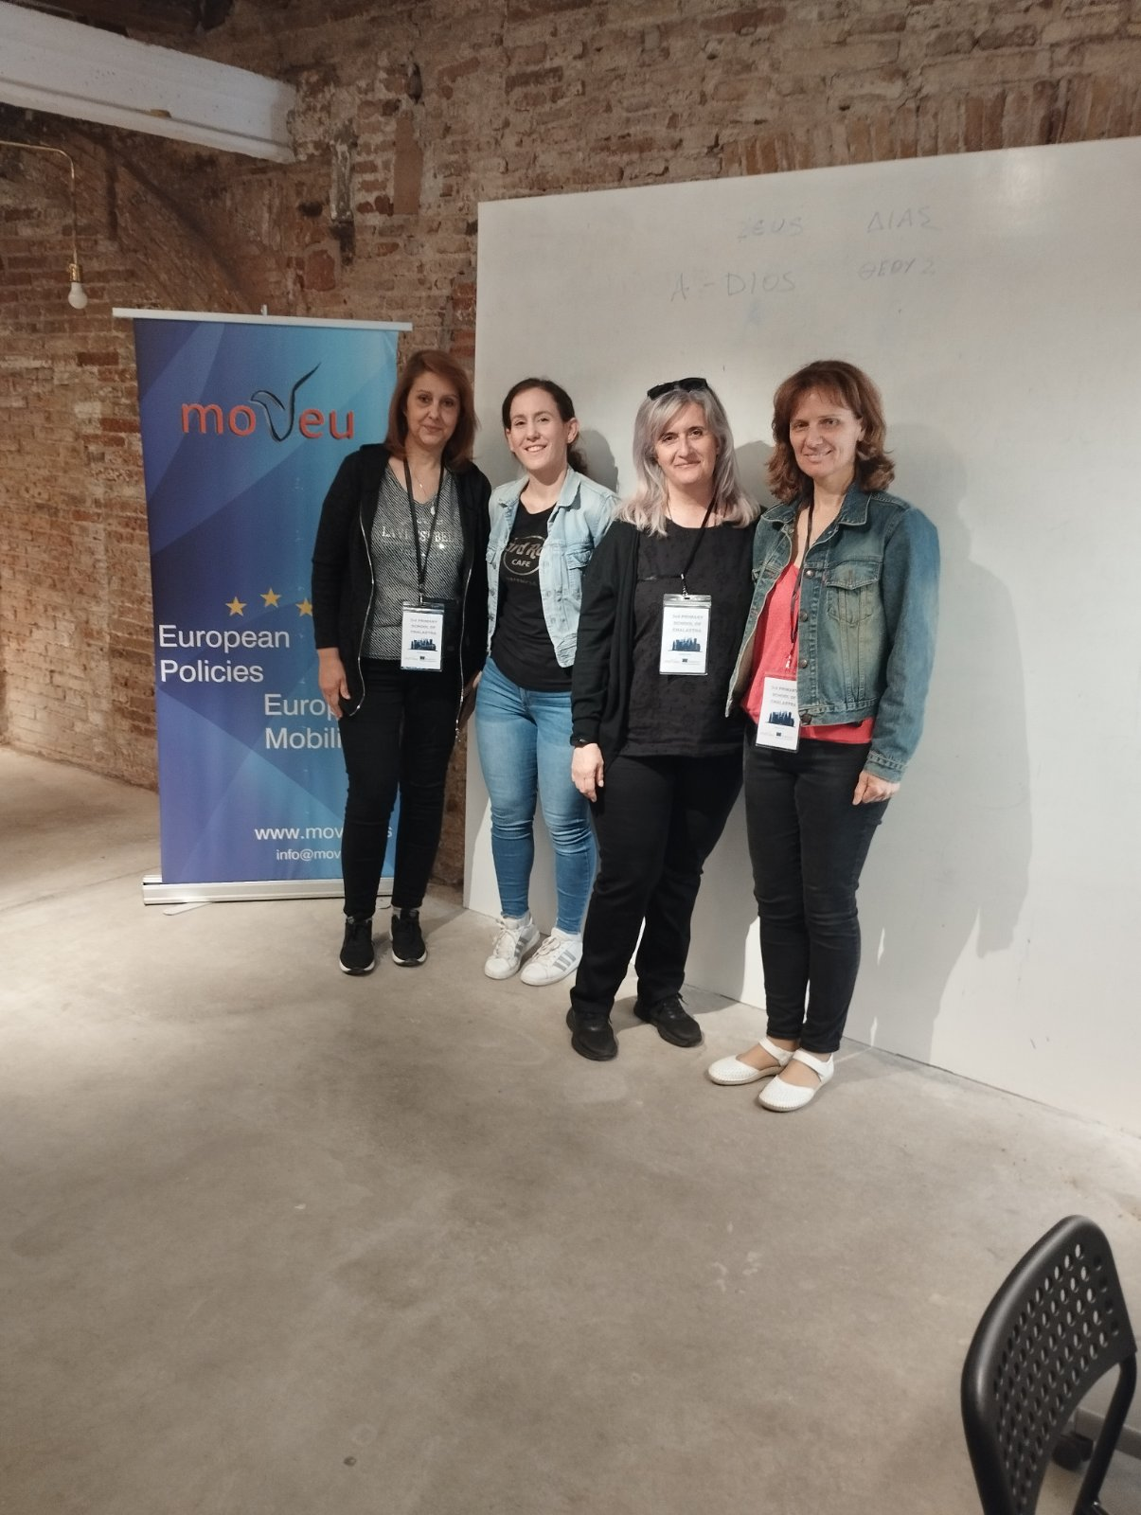
Υλοποίηση προγράμματος ERASMUS KA122 Βαρκελώνη 14-21/5/2023 ΕΠΙΜΟΡΦΩΤΙΚΟΣ ΦΟΡΕΑΣ : Συμμετέχουσες εκπαιδευτικοί: Μπέμπη Στυλιανή(Διευθύντρια), Αναγνώστου Θωμαή (ΠΕ70), Κοσμίδου Μαρία (ΠΕ11)

Slide 6
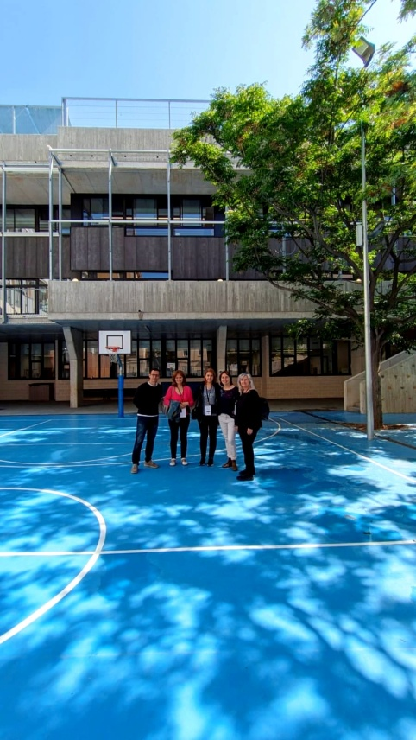
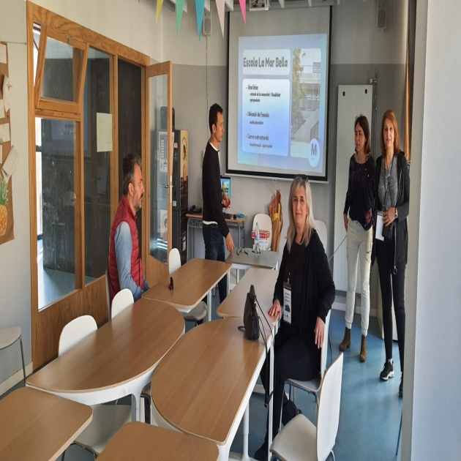
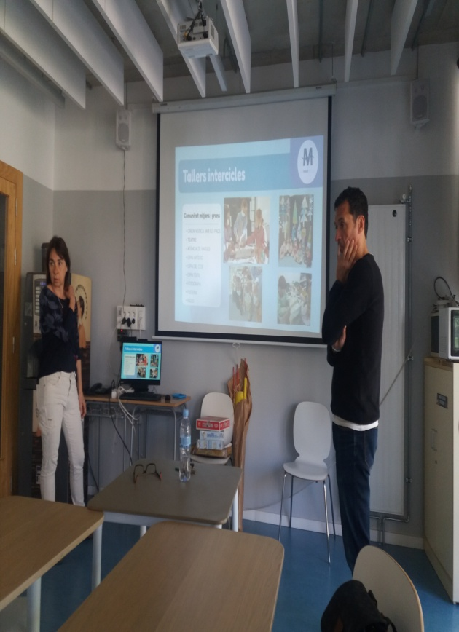
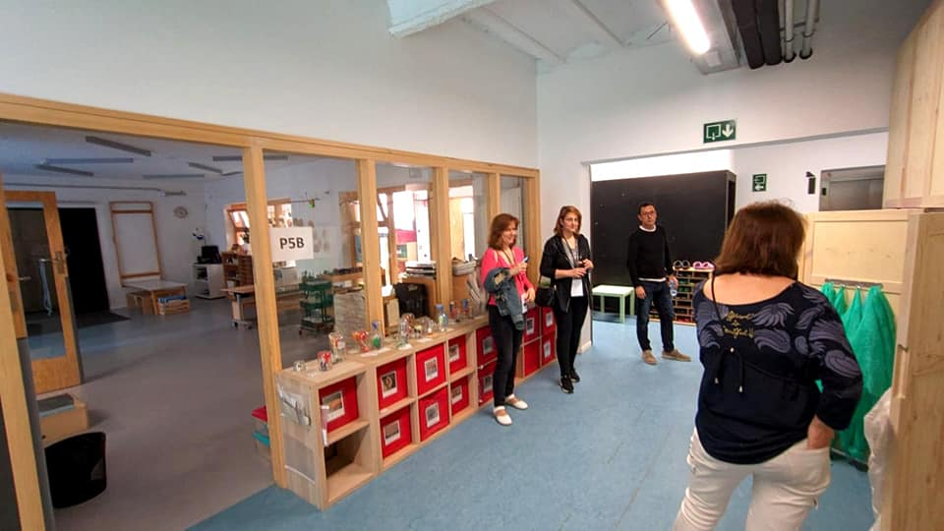
ΕΠΙΜΟΡΦΩΤΙΚΕΣ ΔΡΑΣΕΙΣ
1^{η} μέρα: Επίσκεψη στο Δημόσιο Δημοτικό Σχολείο Escola La Mar Βella
Στόχος η γνωριμία με το εκπαιδευτικό σύστημα της Καταλονίας, η ξενάγηση στους χώρους του σχολείου και η παρουσίαση δράσεων ενδυνάμωσης ικανοτήτων και δεξιοτήτων των μαθητών

Slide 7
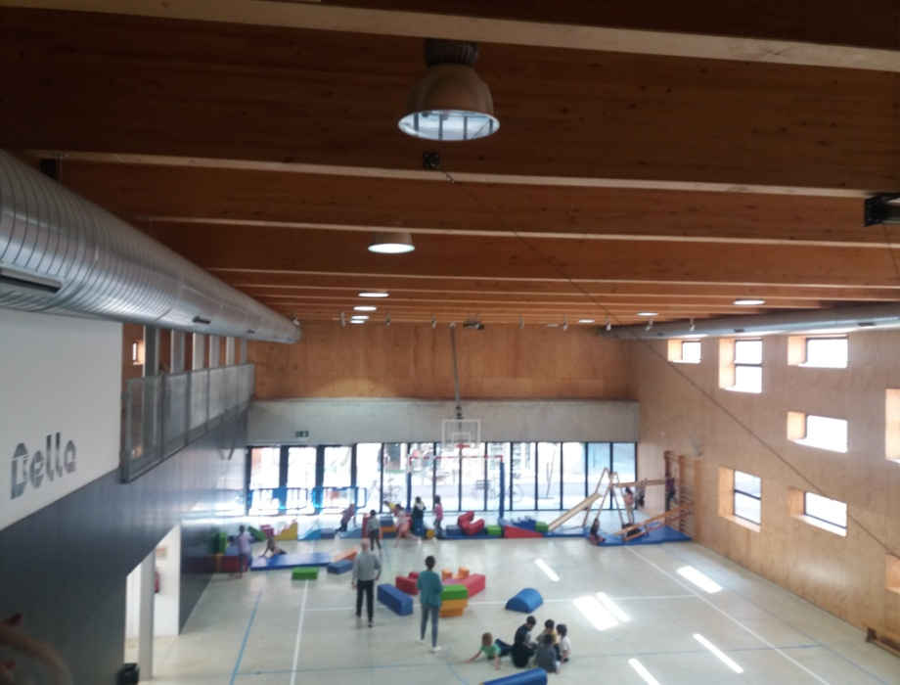
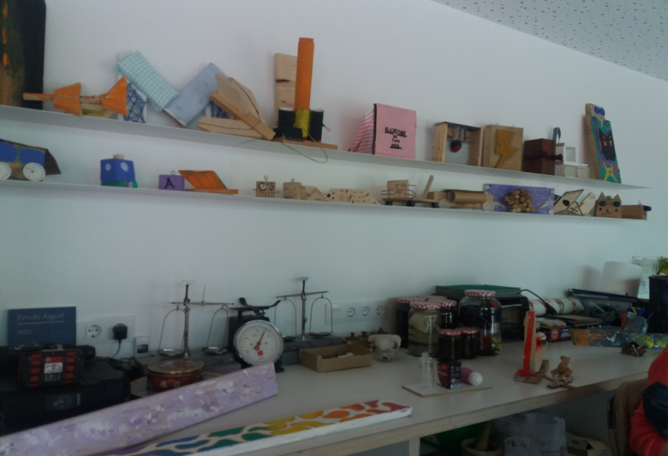
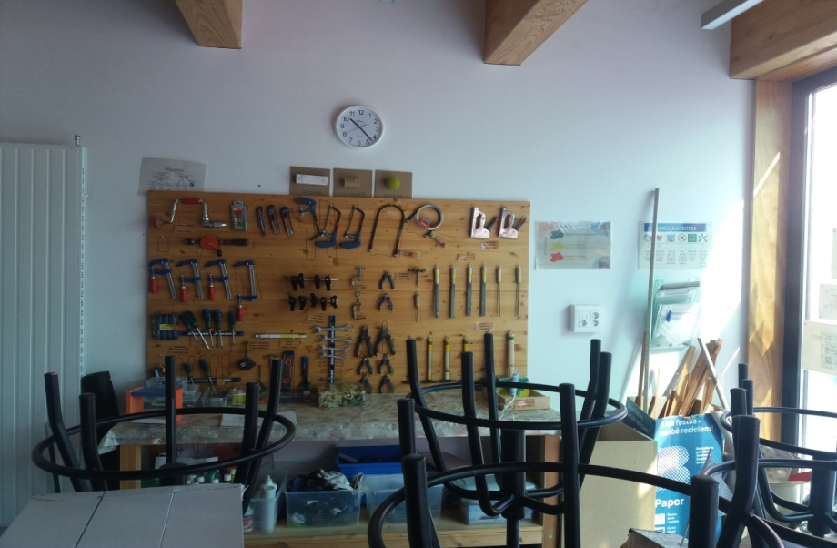
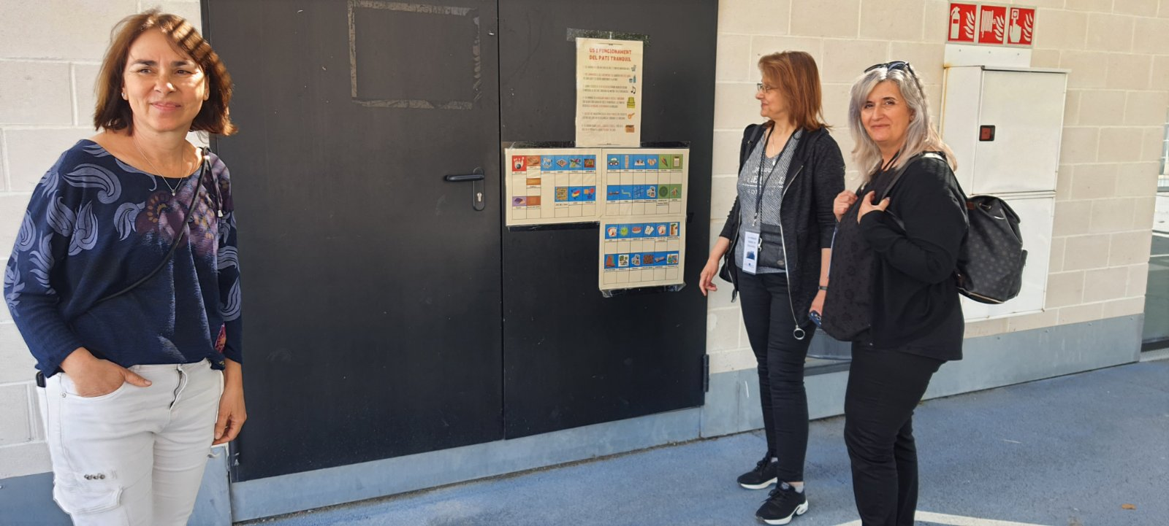
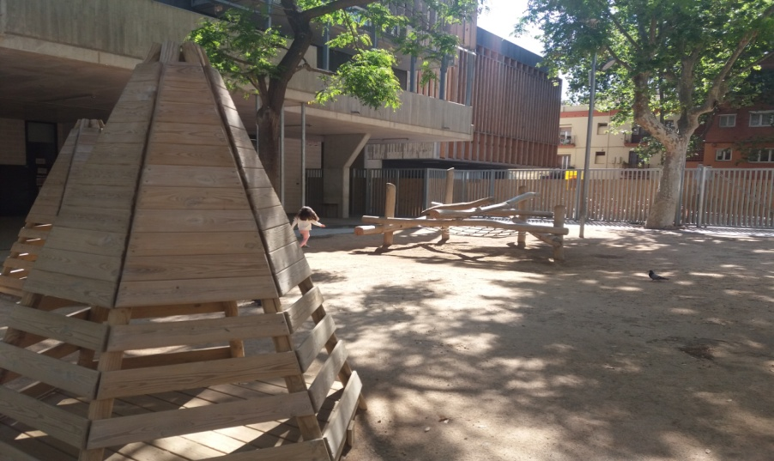
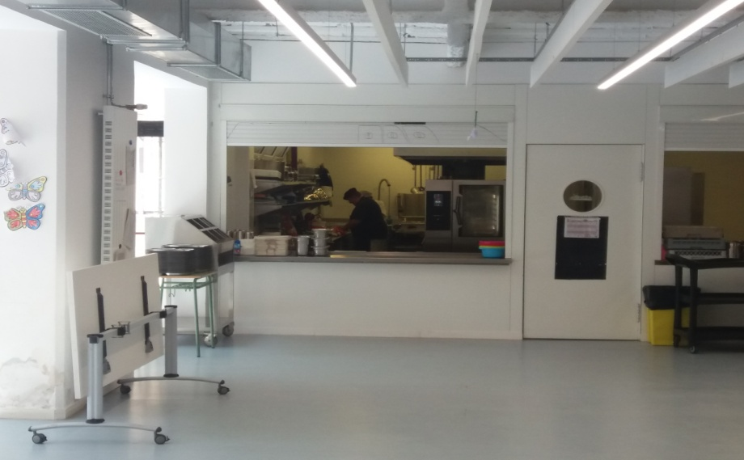
ΕΠΙΜΟΡΦΩΤΙΚΕΣ ΔΡΑΣΕΙΣ
Δημοτικό Σχολείο Escola La Mar Βella

Slide 8
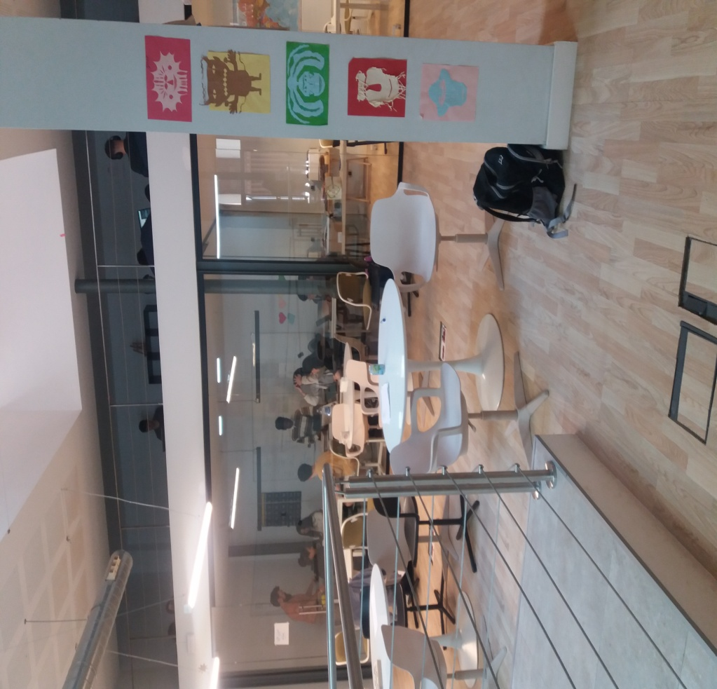
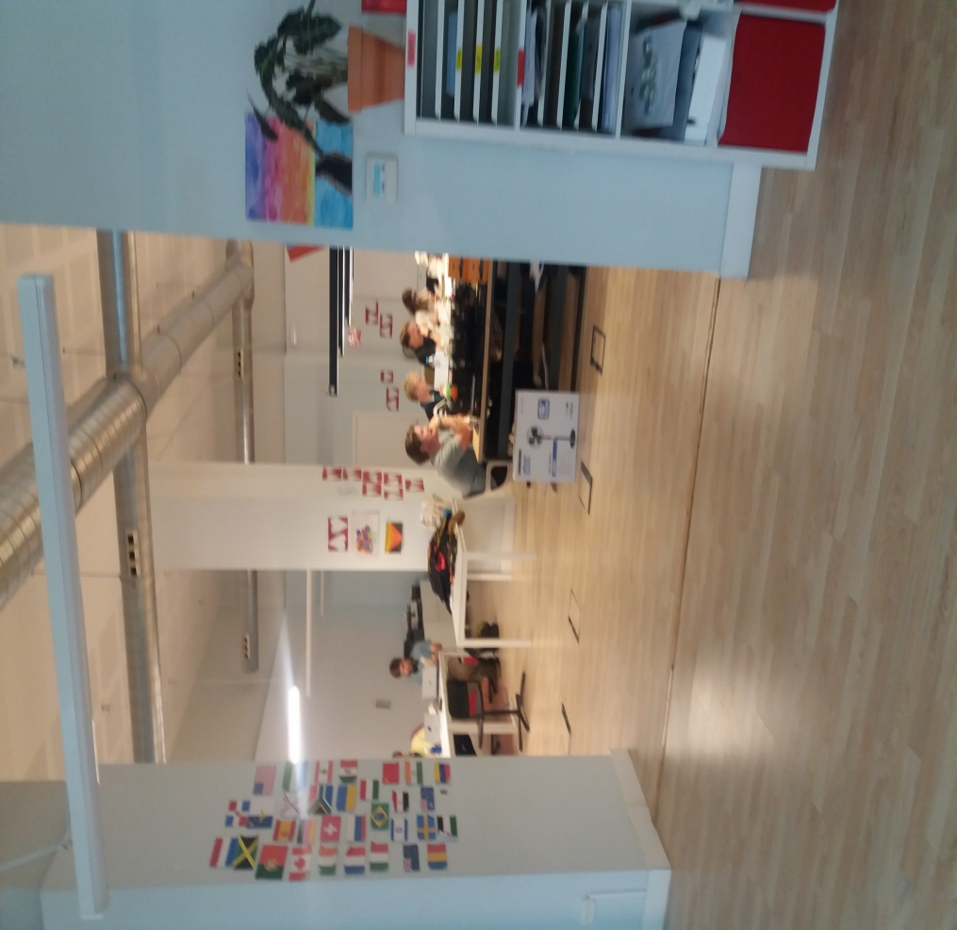
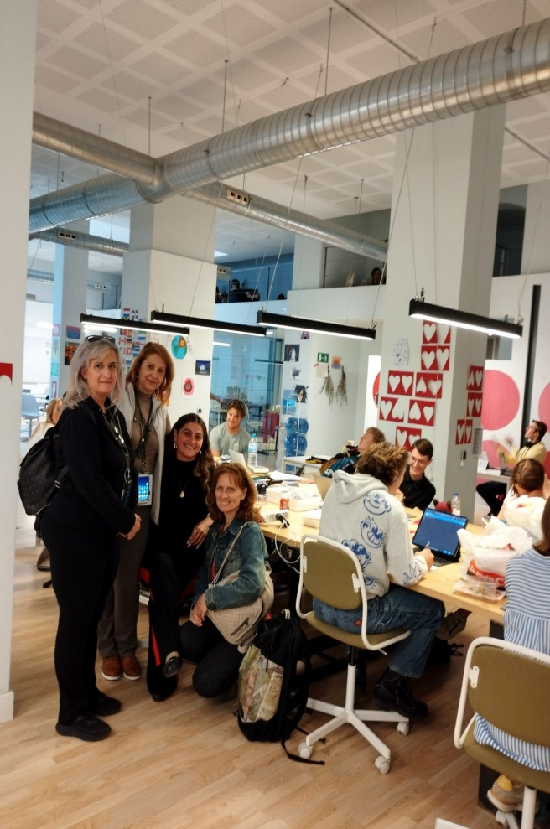
ΕΠΙΜΟΡΦΩΤΙΚΕΣ ΔΡΑΣΕΙΣ
2^{η} μέρα: Επίσκεψη στο ιδιωτικό Διεθνές Γυμνάσιο Βαρκελώνης
Στόχος η παρατήρηση ενός πολυπολιτισμικού σχολείου με έμφαση σε δράσεις συμπερίληψης και ψυχικής ενδυνάμωσης των μαθητών που προέρχονται από διαφορετικά πολιτισμικά πλαίσια

Slide 9
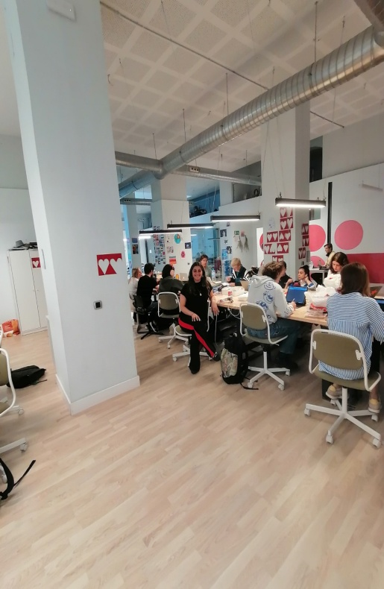
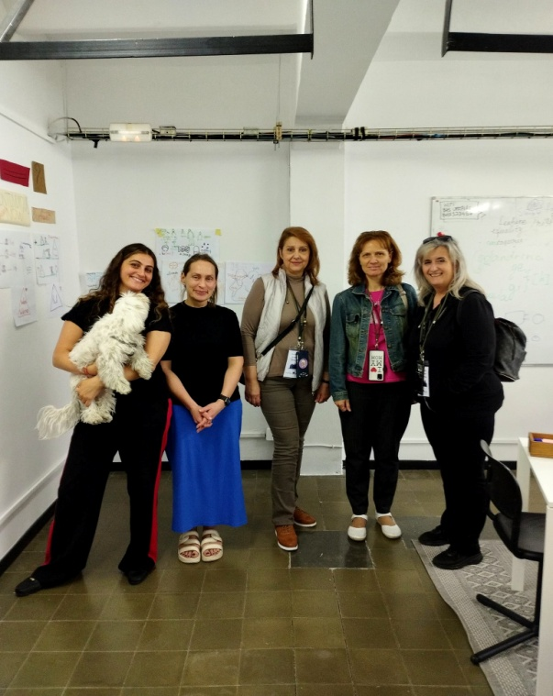
ΕΠΙΜΟΡΦΩΤΙΚΕΣ ΔΡΑΣΕΙΣ
2^{η} μέρα: Επίσκεψη στο ιδιωτικό Διεθνές Γυμνάσιο Βαρκελώνης

Slide 10
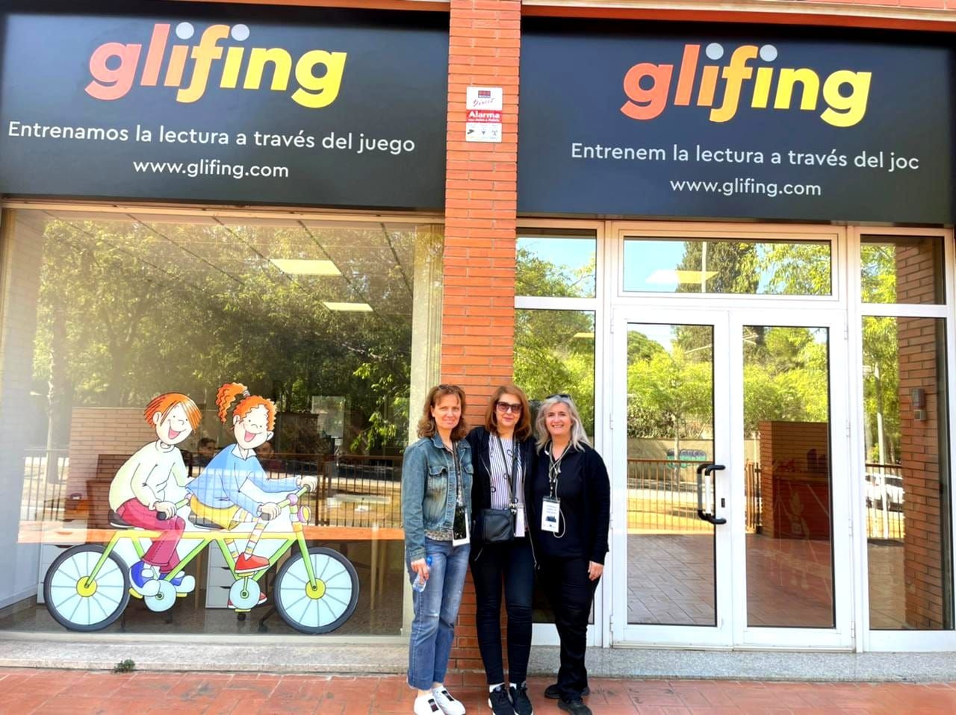
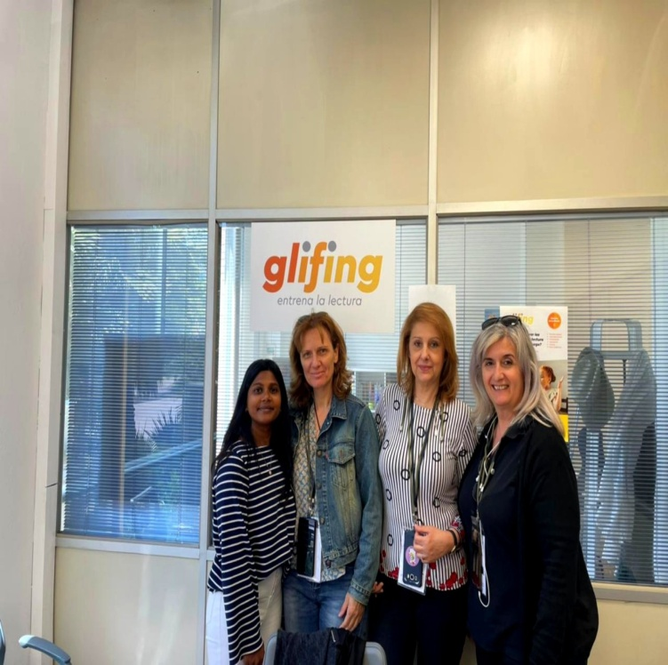
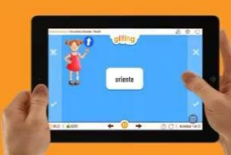
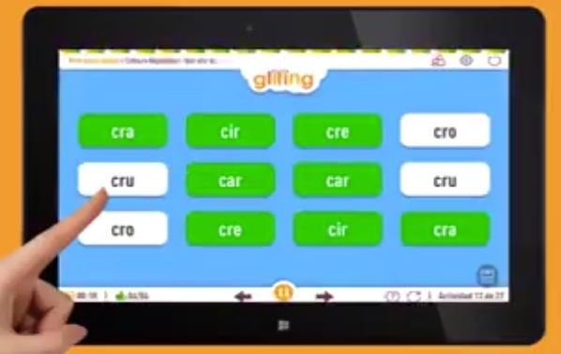
ΕΠΙΜΟΡΦΩΤΙΚΕΣ ΔΡΑΣΕΙΣ
3^{η} μέρα: Επίσκεψη σε Ιδιωτικό Ινστιτούτο
Στόχος η γνωριμία με την εκπαιδευτική πλατφόρμα Glifing που έχει ως σκοπό την ενίσχυση της αναγνωστικής ικανότητας των μαθητών με μαθησιακές δυσκολίες.

Slide 11
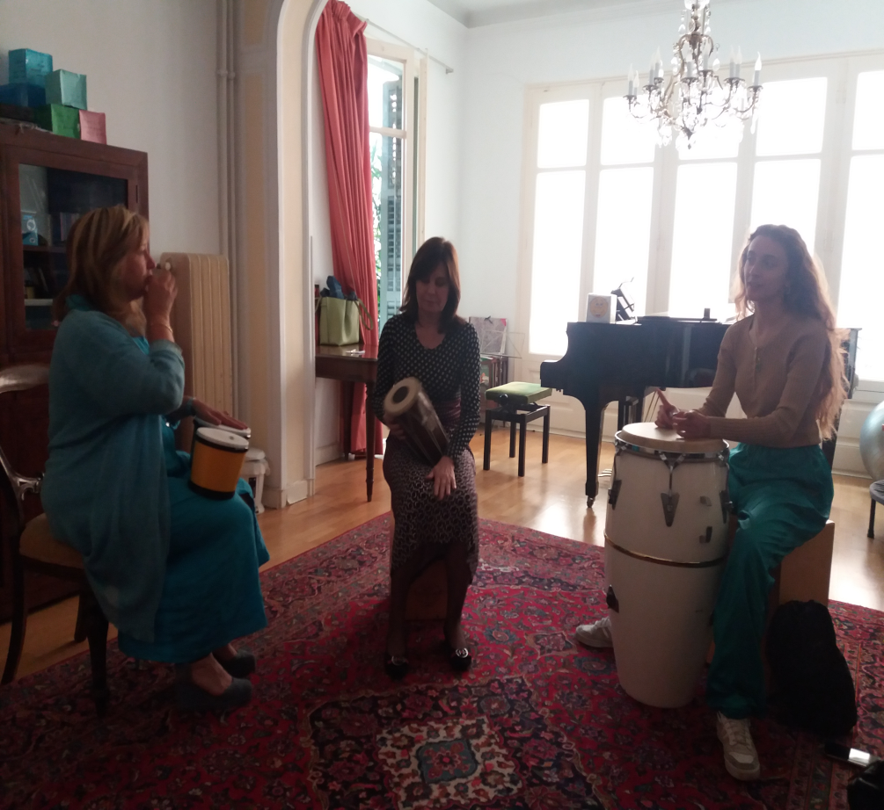
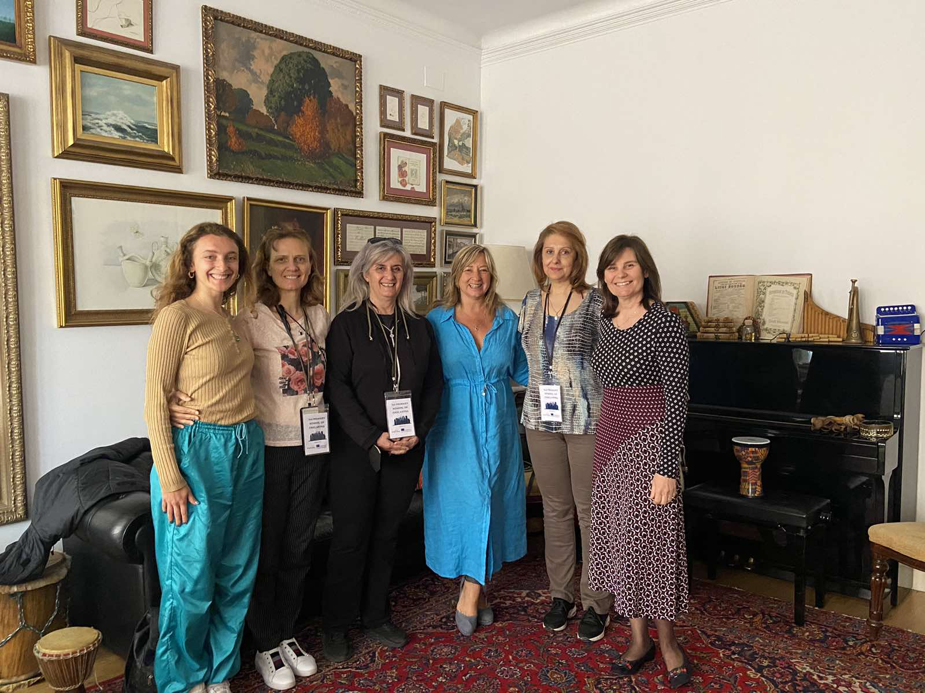
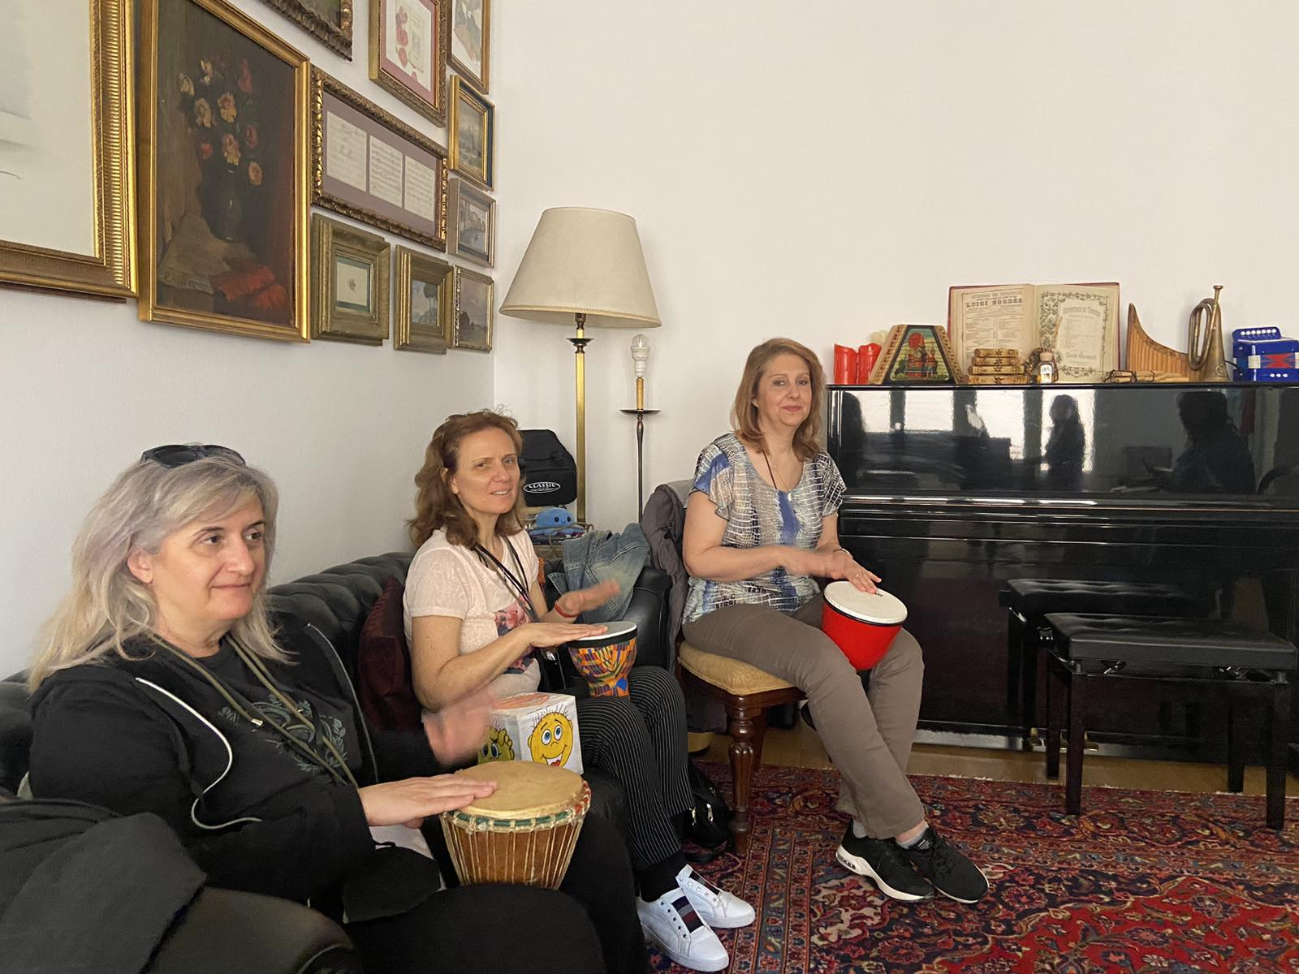
ΕΠΙΜΟΡΦΩΤΙΚΕΣ ΔΡΑΣΕΙΣ
4^{η} μέρα: Επίσκεψη σε κέντρο Μουσικοθεραπείας
Συμμετοχή σε επίδειξη τεχνικών ψυχοθεραπείας μέσω της μουσικής για παιδιά με αυτισμό και προβλήματα συμπεριφοράς από την Ψυχολόγο- Μουσικοθεραπεύτρια και Διευθύντρια του μεταπτυχιακού τμήματος Μουσικοθεραπείας του Πανεπιστημίου Βαρκελώνης κ.Nuria Escuide

Slide 12
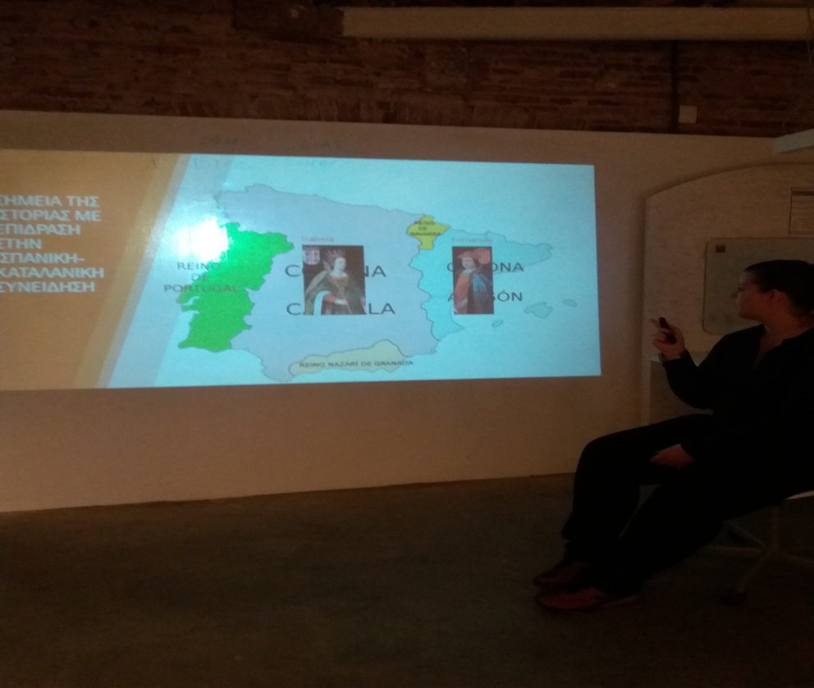
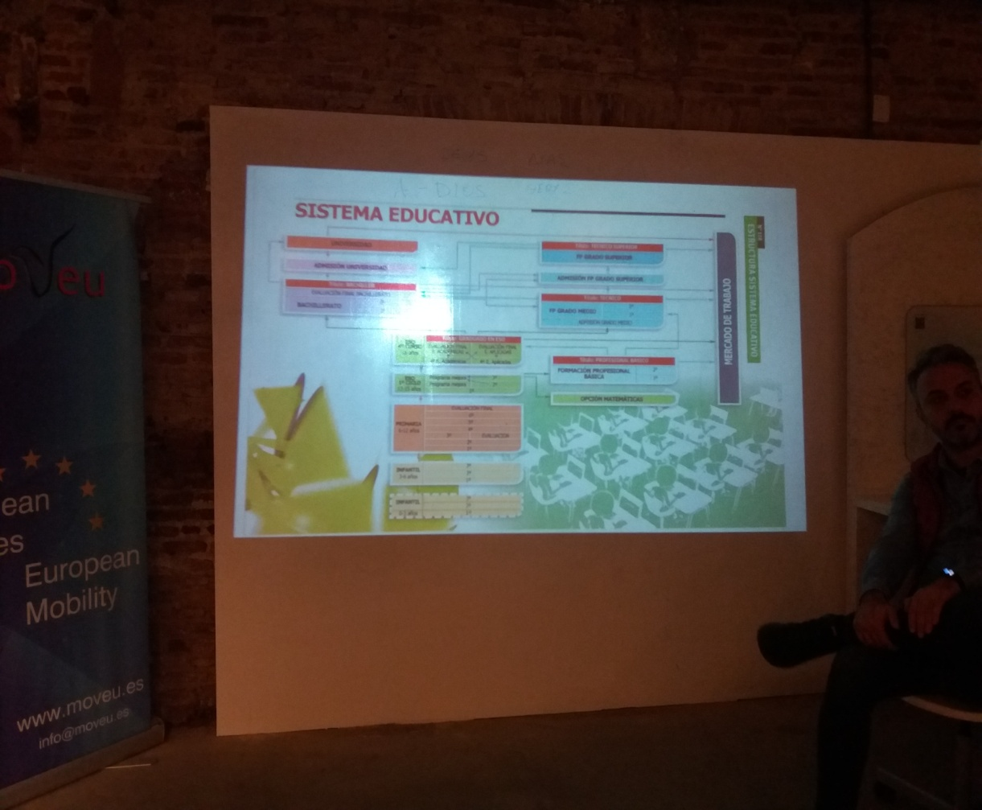
ΕΠΙΜΟΡΦΩΤΙΚΕΣ ΔΡΑΣΕΙΣ
5^{η} μέρα: Επιμόρφωση στον χώρο του Moveu με θέμα την Ιστορία της Ισπανίας , τη γλώσσα, τον πολιτισμό και το εκπαιδευτικό σύστημα.

Slide 13
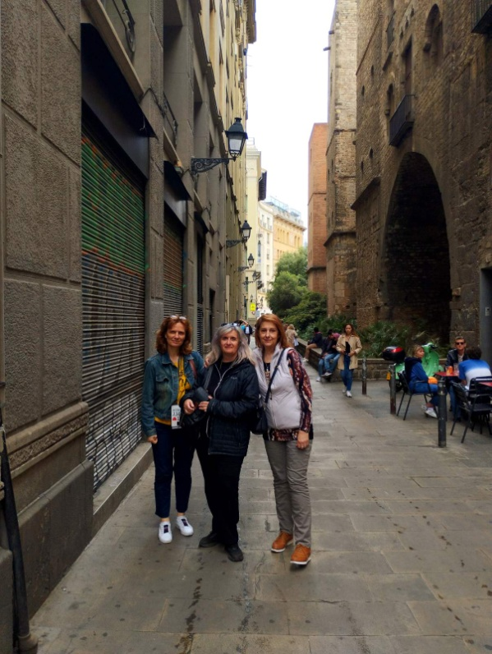
ΠΟΛΙΤΙΣΤΙΚΕΣ ΔΡΑΣΕΙΣ - ΕΠΙΣΚΕΨΕΙΣ
Sagrada Familia Εκκλησία της Αγίας Οικογένειας (Gaudi)
Casa Batllo, Casa Mila (Gaudi)
Πάρκο Guell (Gaudi)
MNAC Εθνικό Μουσείο Τέχνης Καταλονίας
Πλατείες Plaza de Catalunya, Plaza d΄Εspanya
Μουσείο Πικάσο
Poble Espanyol .Ισπανικό χωριό
Barceloneta Η παραλία της Βαρκελώνης

Slide 14
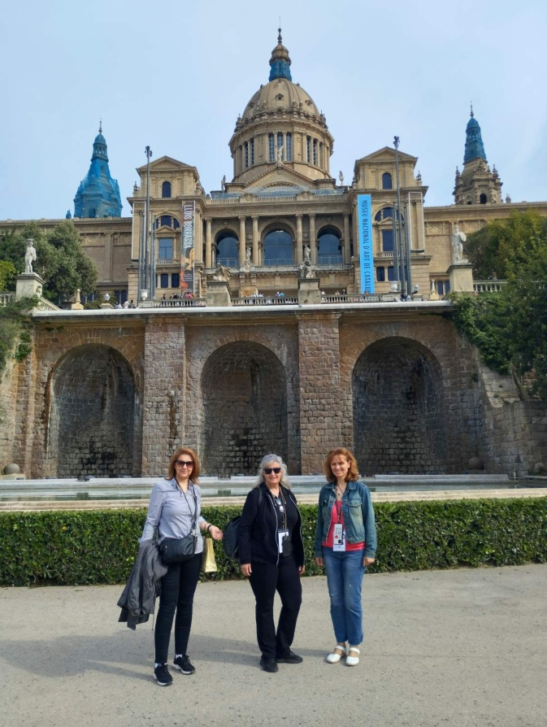
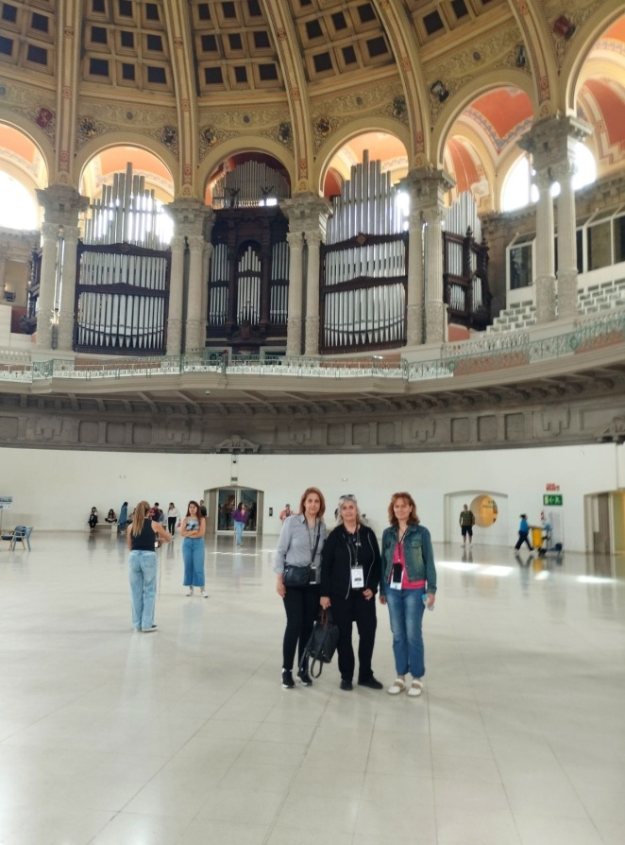
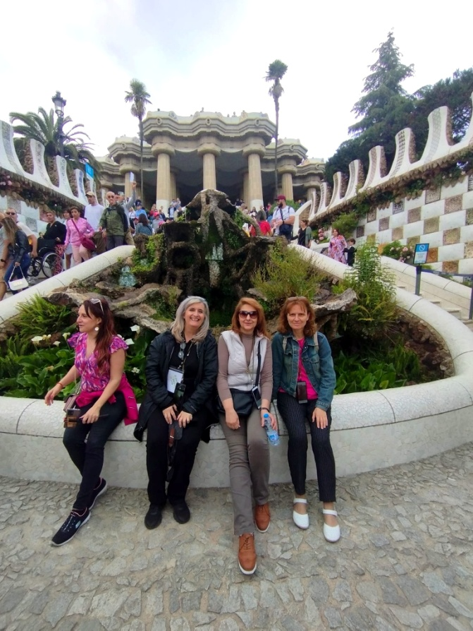
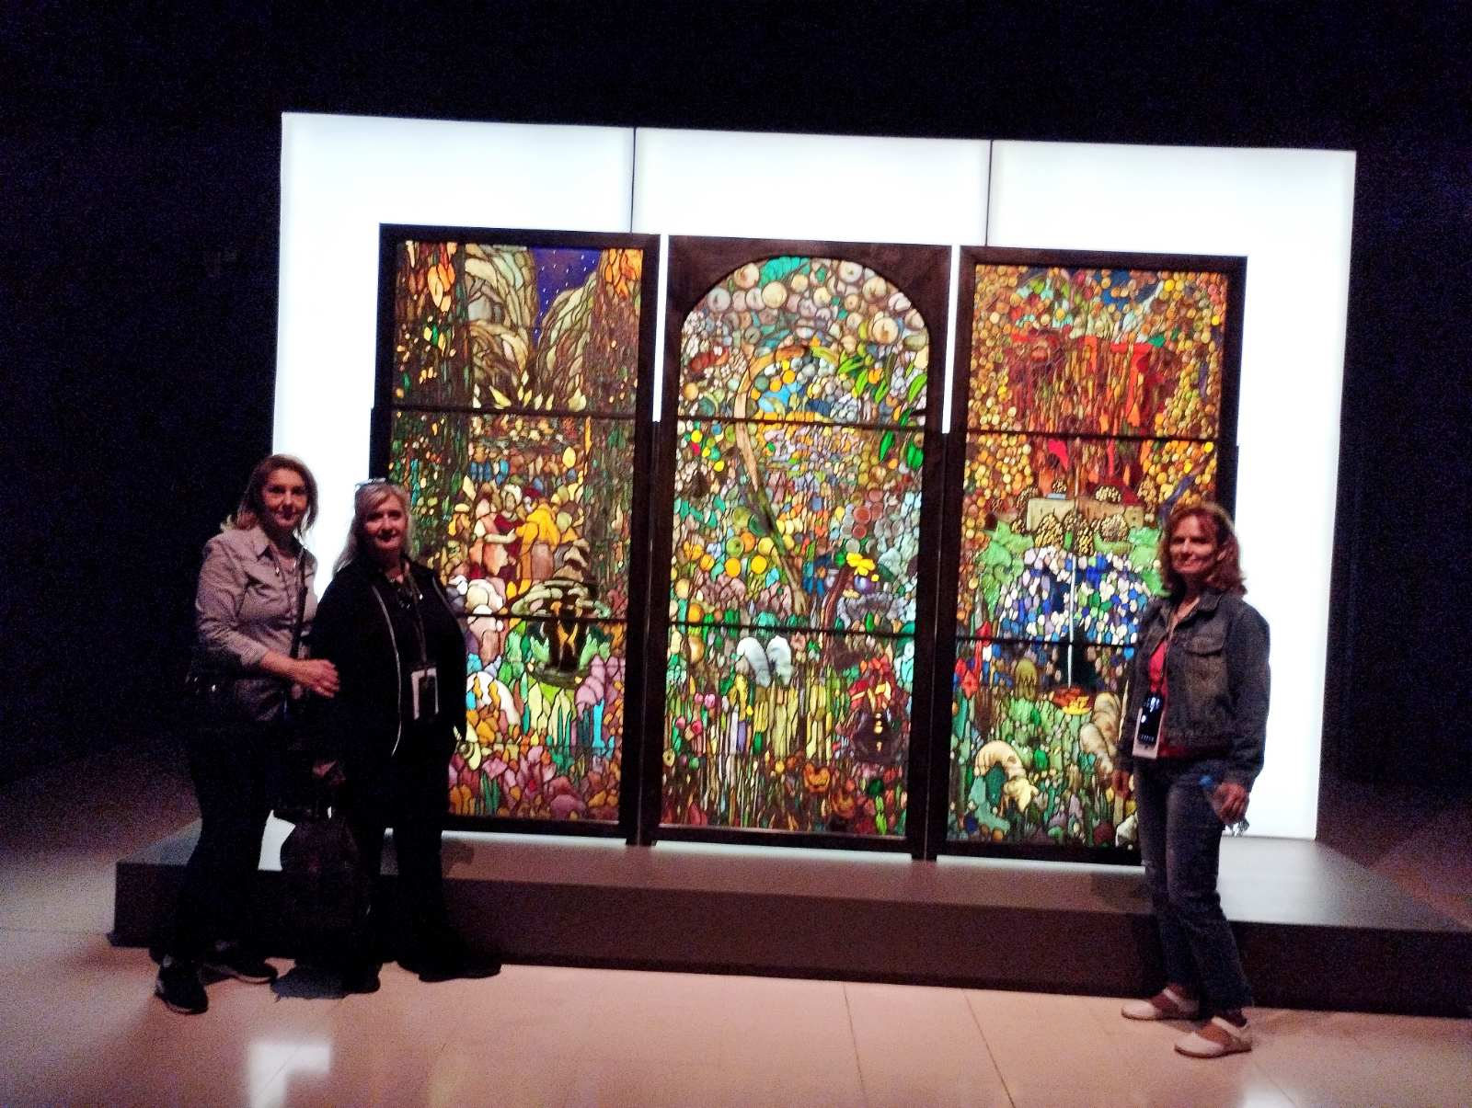
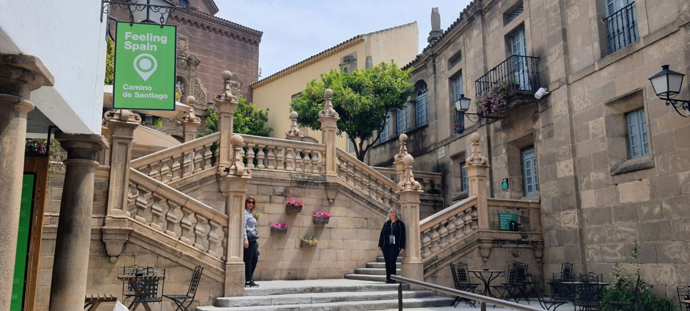

Slide 15
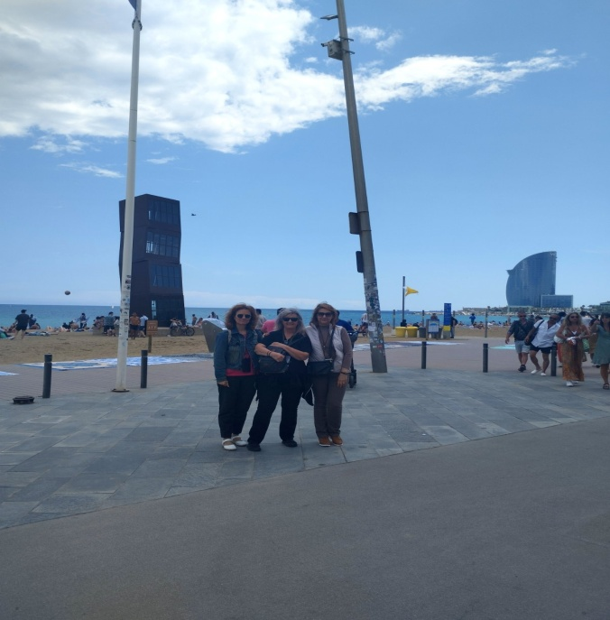
Οφέλη που αποκομίσαμε:
Πρακτικές ενδυνάμωσης για τα παιδιά που αντιμετωπίζουν δυσκολίες ως προς τη σχολική επιτυχία και την κοινωνική επάρκεια.
Πρακτικές αναγνώρισης των δυνατοτήτων και ενδεχόμενων ειδικών ικανοτήτων του κάθε παιδιού, ανάπτυξης της υπευθυνότητας με τη συμμετοχή στη λήψη των αποφάσεων και των κανόνων του σχολείου.
Πρακτικές καλλιέργειας θετικών σχέσεων μεταξύ μαθητών
Επαγγελματική ανάπτυξη εκπαιδευτικών
Ευχαριστούμε για την προσοχή σας
Καλό καλοκαίρι με υγεία!

